Slide 2
Etätyökyselyn tulokset
Kysely auki 8.-31.3.
Vastauksia 114 kpl
Vastauksia ympäri Suomen
Kyselyä markkinoitiin Kirjavinkkariyhdistyksen blogissa, Facebook-sivuilla ja Instagramissa
Näiden lisäksi Facebookissa vinkkarien vertaistuki –ryhmässä sekä Helmet-alueen nuortenkirjastotyöntekijät -ryhmässä

Slide 3
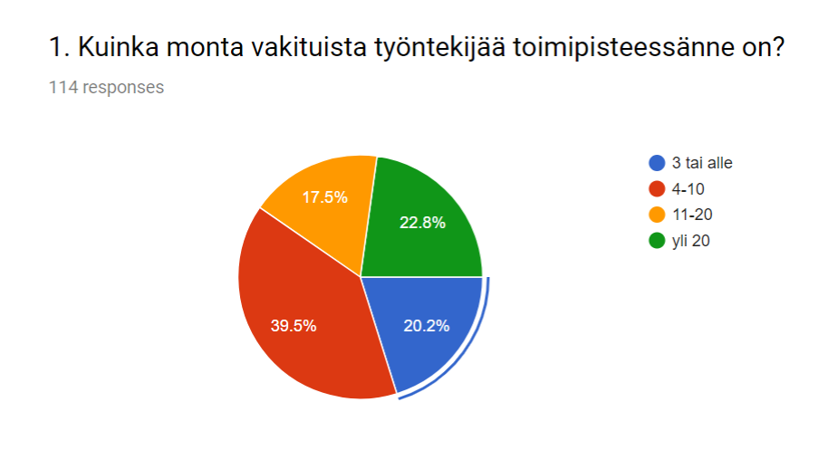

Slide 4
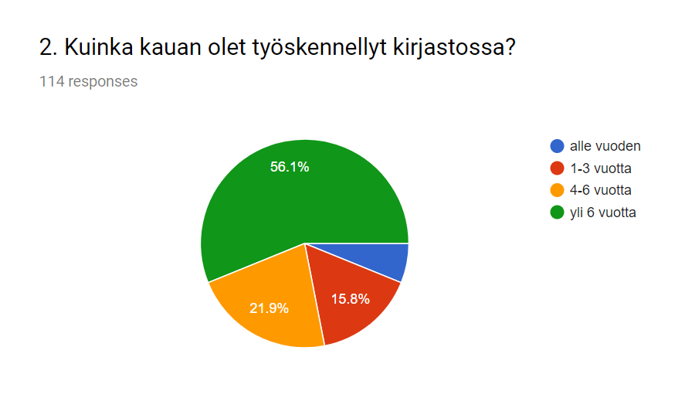

Slide 5
3. Millä paikkakunnalla työskentelet?
Top 15 vastaukset:
Oulu
Helsinki
Vantaa
Espoo
Jyväskylä
Kaarina
Pori
Tampere
Järvenpää
Kemi
Kotka
Kouvola
Seinäjoki
Turku

Slide 6
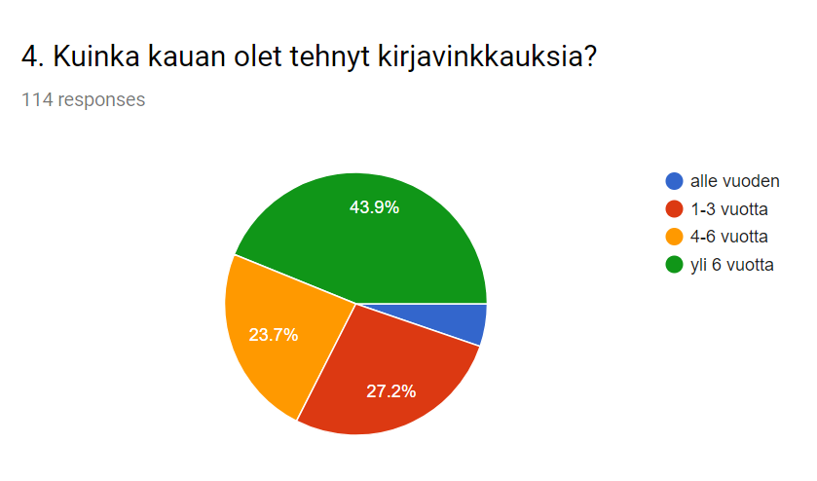

Slide 7
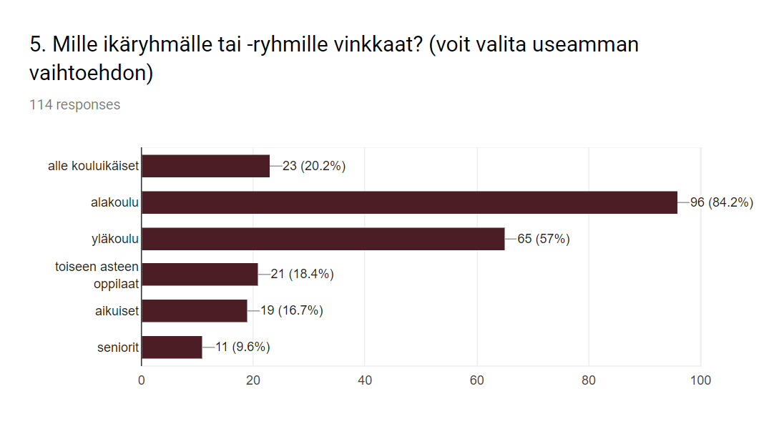

Slide 8
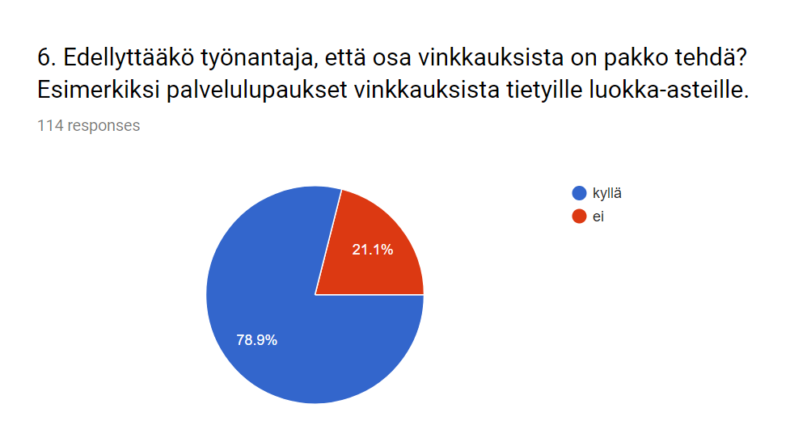

Slide 9
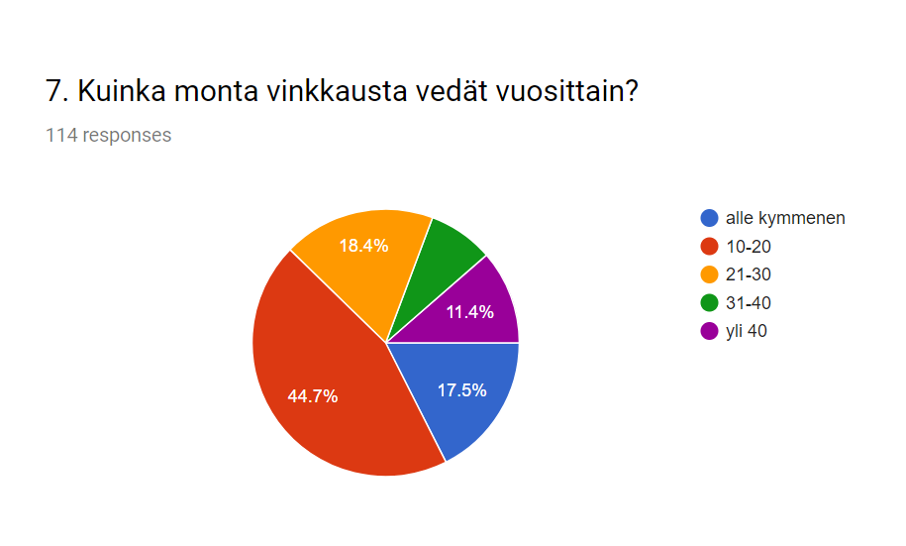

Slide 10
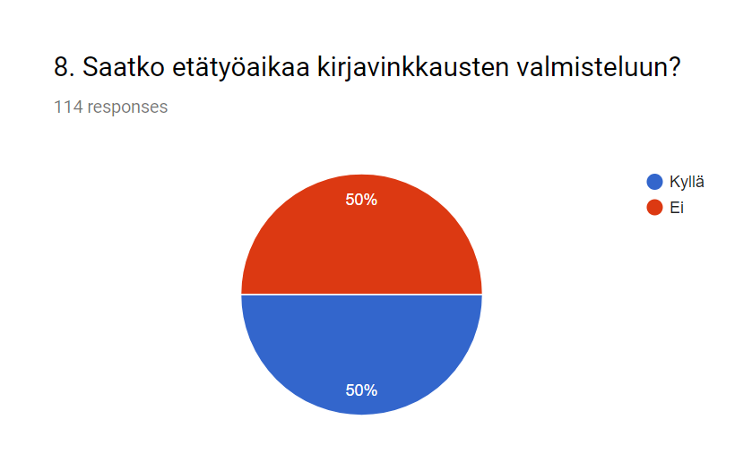

Slide 11
8a. Jos vastasit ei, niin millä ajalla vinkkaukset valmistellaan?
56 vastausta
32 vastasi, että voi käyttää työaikaa valmisteluun
29 mainitsi, että kirjoja luetaan (myös) omalla ajalla
” Joko kotona omalla ajalla tai töissä sillä ajalla, mitä sattuu jäämään muilta töiltä.”
”Työajalla, mutta koska työaika ei riitä vinkkausten valmisteluun, teen sen kotona.”
”Aloitin kuukausi sitten uudessa työssä. Nyt alkuun on tullut tehtyä vapaa-ajalla paljon töitä vinkkausten eteen.”

Slide 12
8b. Jos vastasit kyllä, niin kuinka monta päivää vuodessa?
Onko tämä mielestäsi riittävä määrä?
60 vastausta
15 vastasi, että on riittävästi
30 vastasi, ettei ole riittävästi
15 vastauksesta ei käy ilmi, onko vastaajan mielestä riittävä määrä
Vastaukset ovat todella vaihtelevia: suuri osa saa 1-2 etäpäivää koko lukuvuonna, kun taas osa saa 1 etäpäivän kuukaudessa (ei kesäkuukaudet)
Vinkkausten määrä vaikuttaa etätyöpäivien määrään
Monet eivät ehdi pitää sovittuja etäpäiviä muiden töiden vuoksi
” Periaatteessa saisin etäaikoja, joten vastasin kyllä. Käytännössä en ehdi pitää etäpäiviä ollenkaan.”

Slide 13
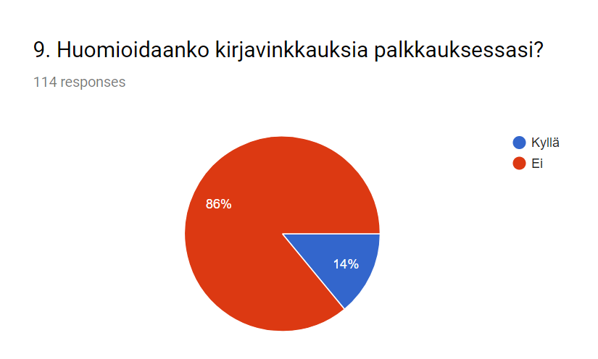

Slide 14
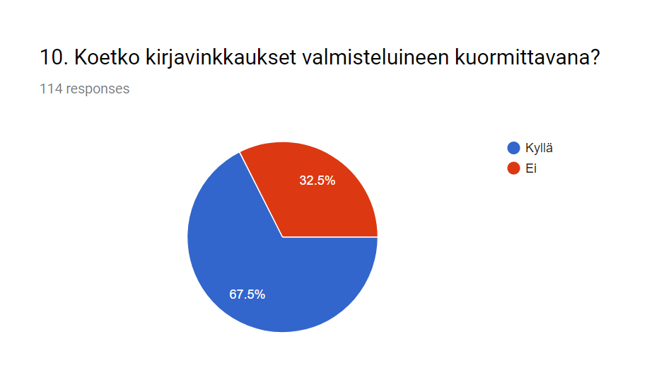

Slide 15
10a. Jos vastasit kyllä, niin miten?
Top 5 kuormittavat tekijät:
Lukeminen omalla ajalla: rajoittaa myös vapaa-ajan lukemista
Aika ei riitä valmisteluihin
Henkinen kuormitus ja stressi
Kova työ ei näy palkassa
Paketin on oltava laaja ja päivityttävä jatkuvasti
”Työaika ei riitä millään riittävään valmisteluun. Vinkkikirjat on pakko lukea omalla ajalla. Vinkkareiden työhön sisältyy myös kaikki muu kirjastotyö. Vinkkareiden työtaakkaa ei helpoteta esimerkiksi vähentämällä asiakaspalveluvuoroja (tiskissä, ei ymmärretä, että vinkkauskin on asiakaspalvelua siinä missä tiskipäivystys) ja yleisiä järjestelytöitä (näitä töitä on yhtä paljon kuin vinkkaamattomilla henkilöillä).”

Slide 16
11. Arvostetaanko kirjavinkkausta työpaikallasi?
112 vastausta
79 vastasi että arvostetaan
12 vastasi ettei arvosteta
21 vastasi, että arvostaminen vaihtelee
” Juhlapuheissa kyllä, käytännön työn mahdollistamisessa ja sisätyöajan järjestämisessä huomattavasti vähemmän.”
” Kyllä. Sain paikan vinkkaustaidoillani.”
” Työkaverit arvostavat kyllä, mutta johtajataso ei.”

Slide 17
12. Mitä muuta haluaisit kertoa meille vinkkaukseen liittyen?
” Vinkkaus on tärkeää ruohonjuurityötä lukemisen edistämisessä.”
”Alan sisällä vinkkaustyön arvostamisen nostamista. Pienissä kirjastoissa esim. kirjojen lukemista ei nähdä verrannollisena työnä esim. hyllytykseen tai aineiston valmiiksi saattamiseen.”
” Palaute on niin mieletöntä, että sen voimalla jaksaa melkein mitä vain. Vanhemmilta tulee esimerkiksi viestiä, että "poika ei ole ikinä lukenut ja kun kävit koulussa vinkkaamassa, lukee nyt niin innoissaan”.”
” Kun on ainoa lastenkirjastotyöntekijä kaipaisi, joskus että olis joku kollega, jolta kysyä neuvoja ja apua.”

Slide 18
13. Terveiset ja toiveet Kirjavinkkariyhdistykselle:
” Alueellisia koulutuksia enemmän ja ehkä jotain tapaamisia, some mahdollisuutta, jotta voisi verkostoitua, jakaa ja saada vinkkejä.”
” Yläkoululaisille vinkkaaminen ja erilaiset vinkkaustavat.”
” Toivoisin etäkoulutuksia, webinaareja, joissa käytännön vinkkausesimerkkejä ja hyväksi koettuja keinoja koukuttaa lukemaan.”
” Toivoisin koulutusta siitä, miten kirjavinkkausta voisi "elävöittää" vaikkapa musiikin tai visuaalisuuden avulla lapsiin ja nuoriin uppoavalla tavalla kuitenkin niin, ettei kirja jää taka-alalle [...] Tai miten kuulijoita voisi osallistaa/toiminnallistaa kirjavinkkauksen aikana? Tai ylipäänsä: miten lasten ja nuorten omaa kulttuuria ja esim. somen käyttöä voisi hyödyntää kirjavinkkauksessa?”

Slide 19
Kiitos!
Facebook.com/kirjavinkkariyhdistys
Facebook.com/groups/vinkkaritukea
Instagram.com/kirjavinkkarit
kirjavinkkariyhdistys@gmail.com
Koulutuksen palautekysely:
Bit.ly/kvseminaari2018

